Slide 1
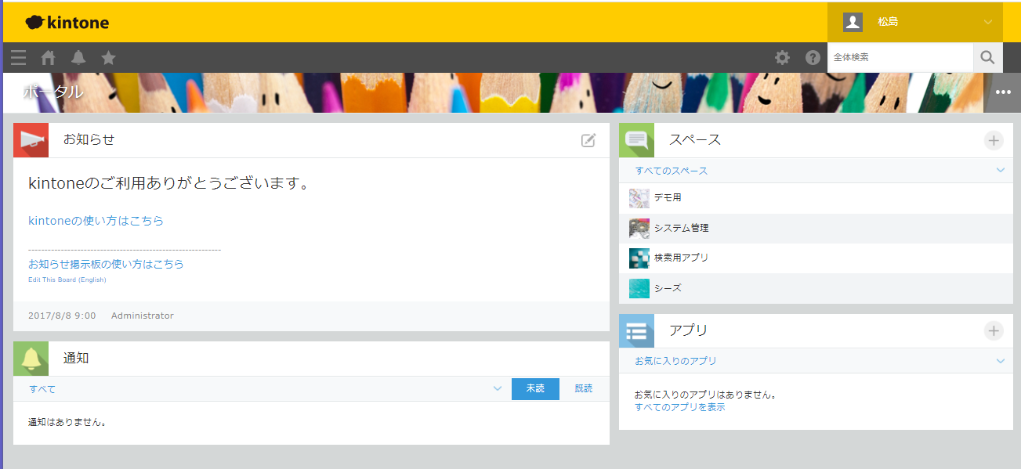
トン活のご提案
株式会社シーエスシステムズ
キントーンを
ばりばり活用!!

Slide 2
kintoneとは
あらゆる業種の、
あらゆる人の、 あらゆる仕事で選ばれる
ドラッグ＆ドロップで サクッと作れる・変えていける
IT部門じゃなくても
はじめられる
累計20,000社以上・毎月500社以上が導入するサイボウズ社のクラウドサービスです。
あらゆる業務に対応する 柔軟性と拡張性
1
業務システムアプリを必要な数だけ追加できる！
データを共有し見える化できる！
コミュニケーションをシンプルにできる！
様々なデバイスからアクセスできる！
外部サービスや基幹システムとの連携ができる！
キントーンさえ見れば、仕事を進めることができる！
業務アプリの作成
2
コミュニケーション
3
データ共有
4
機能拡張
5
いろんな使い方が
出来るよ
使いこなすには
技術も必要だよ
プロセス管理
6

Slide 3
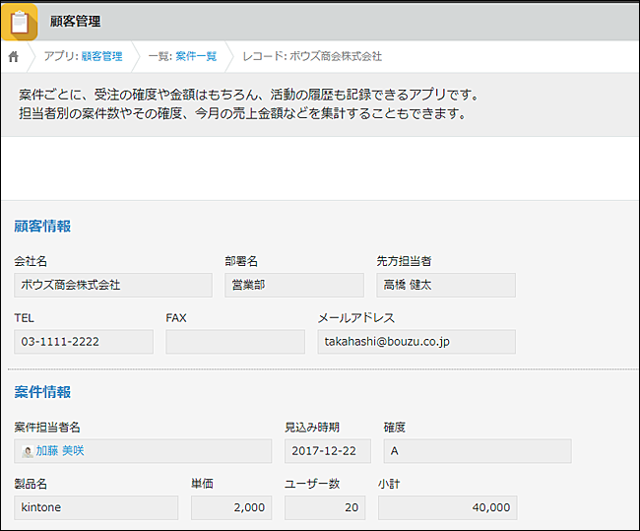
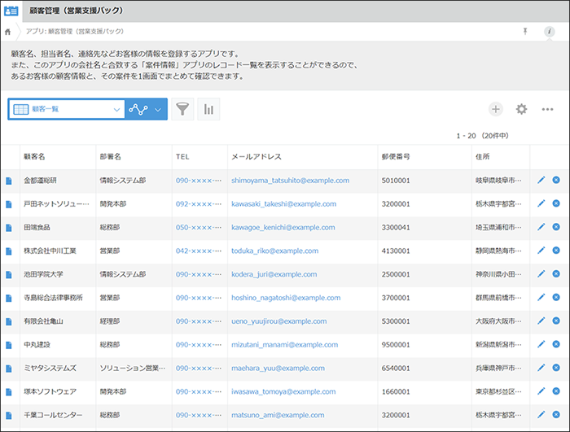
詳細画面
ポータル画面
一覧画面
お知らせ
スペース
通知
アプリ
サイボウズ株式会社が開発・提供している業務改善プラットフォームです。
大量のデータで重たくなったエクセル、煩雑なメール、紙で管理しているの書類の山など、バラバラな情報をひとつにまとめてDX化できます。
チームで仕事を進めるための自社専用の仕組みを作成できます。

Slide 4
kintoneは、 例えばこんなことができます。
インボイス制度対応 適格請求書発行・発行管理
電子帳簿保存法対応 書類管理
商品管理・原価管理
在庫管理
受注・売上管理
発注・仕入管理
債権・債務管理
出金・入金管理
勤怠管理 などなど
役立ちそうな
物は
ありませんか？
kintoneは、
そのままの扱い易さと、
カスタマイズで
無限に広がる可能性が
魅力！
kintoneは、こんな現場に最適です。
業務にExcelを使用していませんか －－－ ほぼ手間なく、その業務をクラウド化することができるんです
古い基幹システムを使っていて、使いづらい －－－ 基幹システムとのI/Fをkintoneで使い易くしましょう
ぜんぜんIT化されていない。DXには程遠い －－－ kintoneを使って、出来るところからDX推進

Slide 5
シーエスシステムズのトン活の 5つのメリット
kintoneの「ちょっと足りない」を埋めて、 もっと使い易く便利にするご提案です。
1
料金が激安！\0プランも！
kintoneについて気軽に相談できるパートナー！
簡単な設定で、高機能。kintoneの不満を解消！
お客様の声を取り入れ、進化するライブラリ！
ライブラリを活かしたカスタマイズも可能！
2
3
既にkintoneお使いの
お客様には、
不満点の解消を
新たに導入お考えの
お客様には、
導入のお手伝いを
いたします。
4
5
具体的には、
次のスライドから

Slide 6
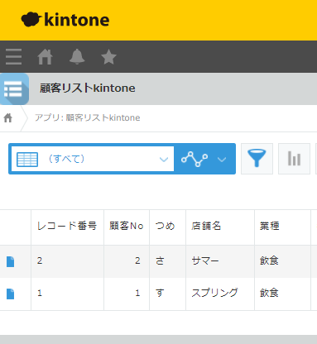
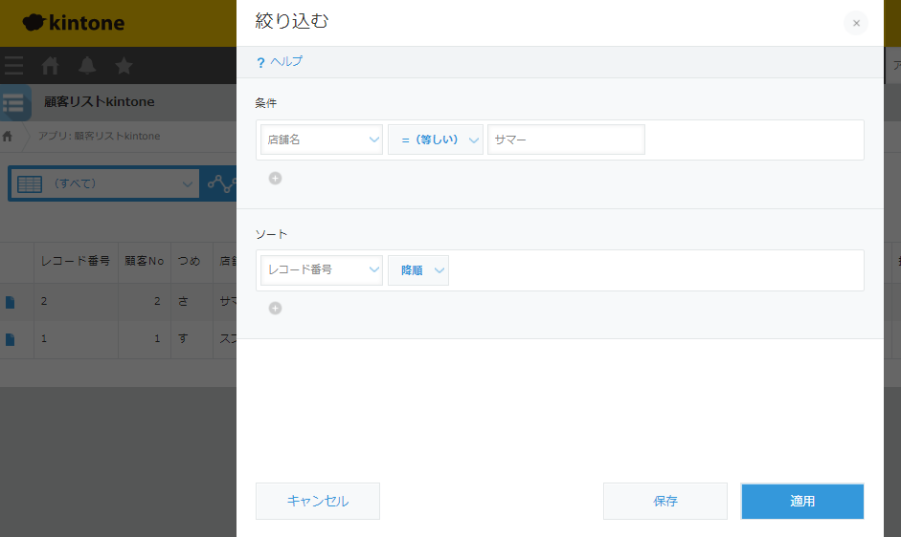
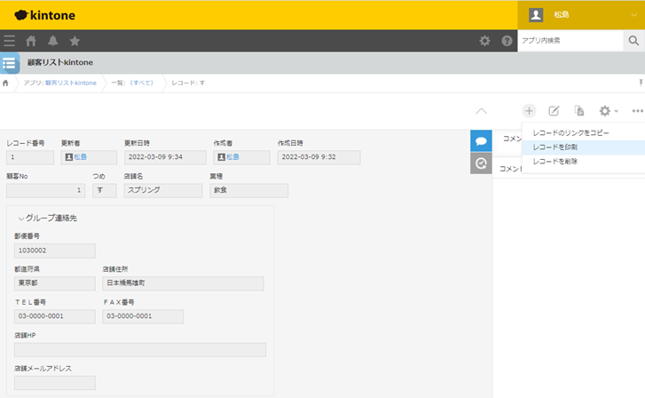
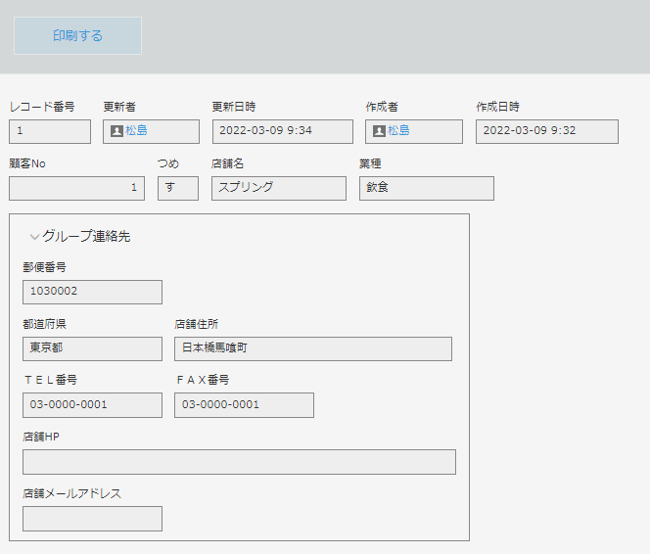
ちょっと残念なところ
検索しづらい
印刷が使い物にならない
画面はいまいち
kintonの画面
１．単項目のレイアウトしか作れません。
kintoneの検索
フィールドを毎回選択する必要があります（検索で使う項目は毎回ほぼ同じ）
フィールドが多いため、目当てのフィールド探すのが大変です。
「and」と「or」を組み合わせての検索ができません。
kintonの印刷
１．画面入力レイアウトそのままの印刷しかできません。

Slide 7
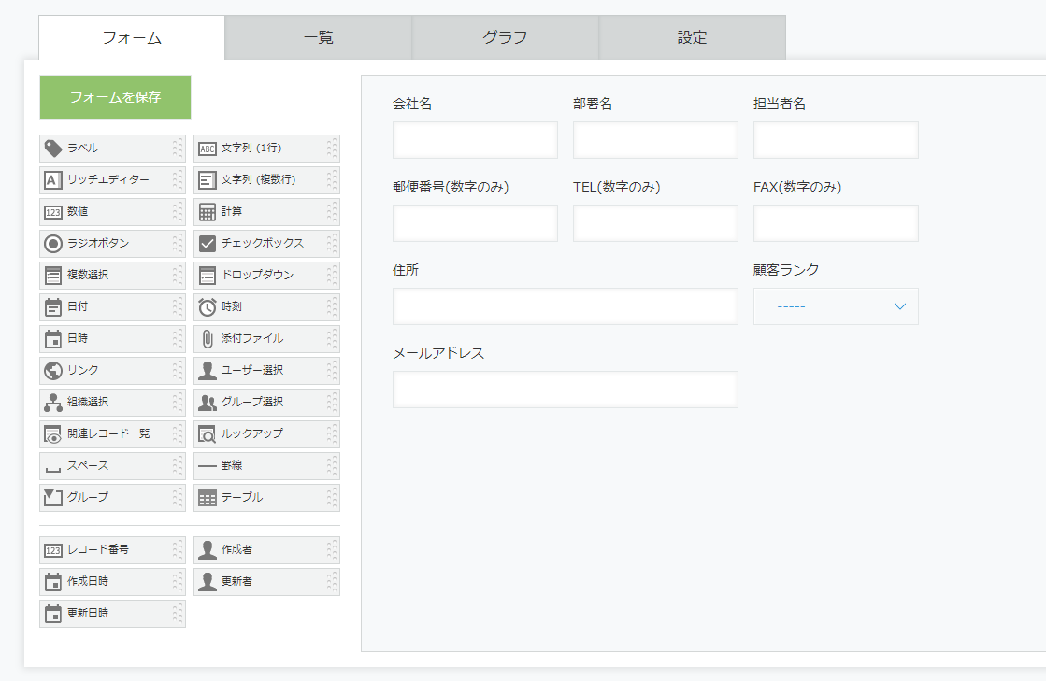
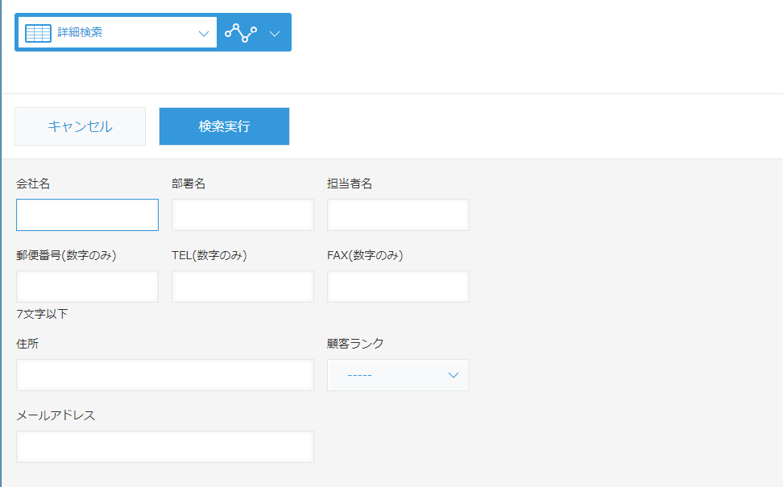
「検索ページ」 でトン活
そこで
直感的でわかりやすい検索ができるようになります
検索ページ
検索画面の設定
ここに検索条件をいれて検索！
kintonの設計画面を使って検索画面を作成
「検索画面」でよく使う検索用フィールドを表示させ、組み合わせ検索ができます。
設定で検索用フィールドをいつでも変更できます。

Slide 8
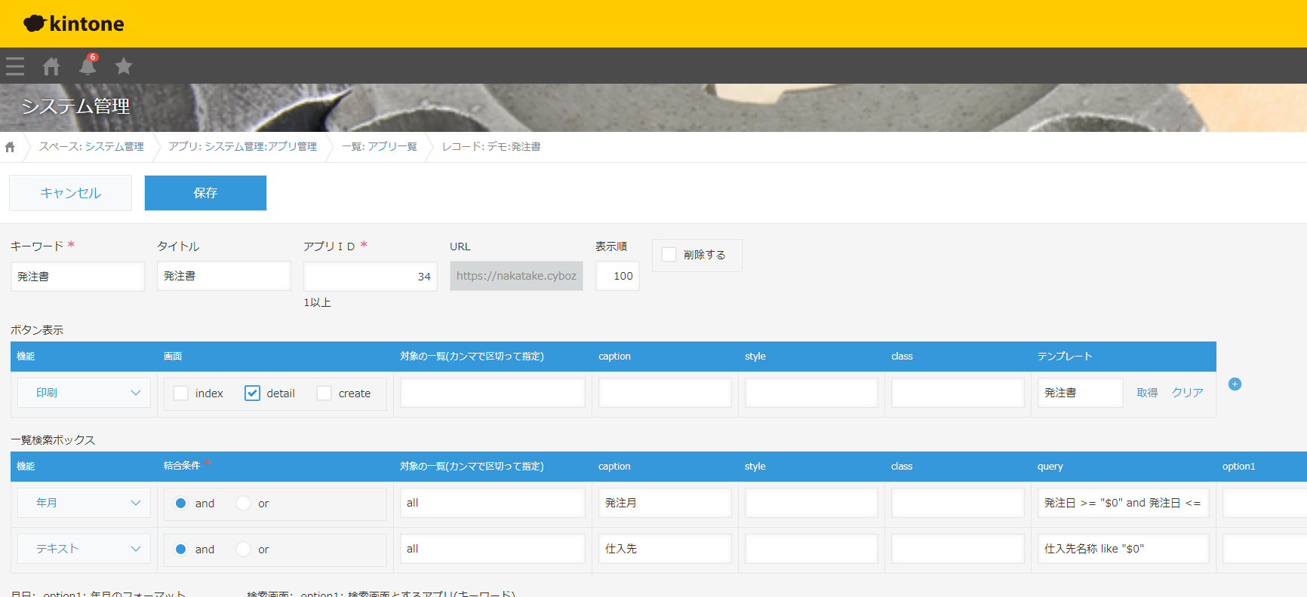
「検索ボックス」でトン活
そこで
素早い検索ができるようになります
検索ボックス
検索バーの設定画面
ここに検索条件をいれて一発検索！
システム管理アプリへの項目入力だけで簡単設定
「検索バー」から絞込みができます。
「検索バー」の検索対象フィールドの設定を変更できます。

Slide 9
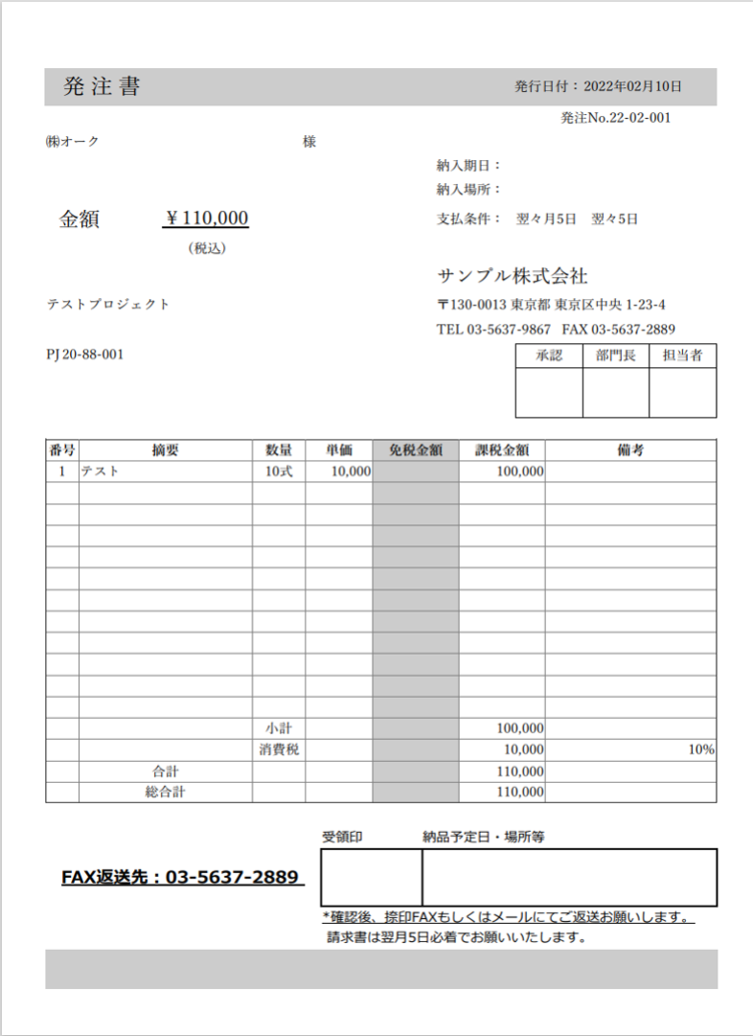
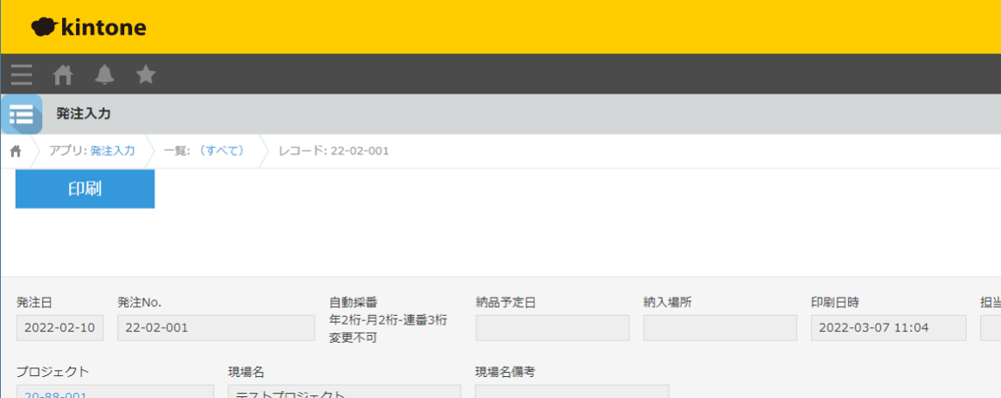
「印刷機能」でトン活
そこで
kintoneから簡単にきれいな帳票が印刷ができるようになります
印刷機能
例：発注書の印刷
画面の「印刷」ボタンから印刷ができます。
HTMLまたはExcelで印刷レイアウトがデザインできます。

Slide 10
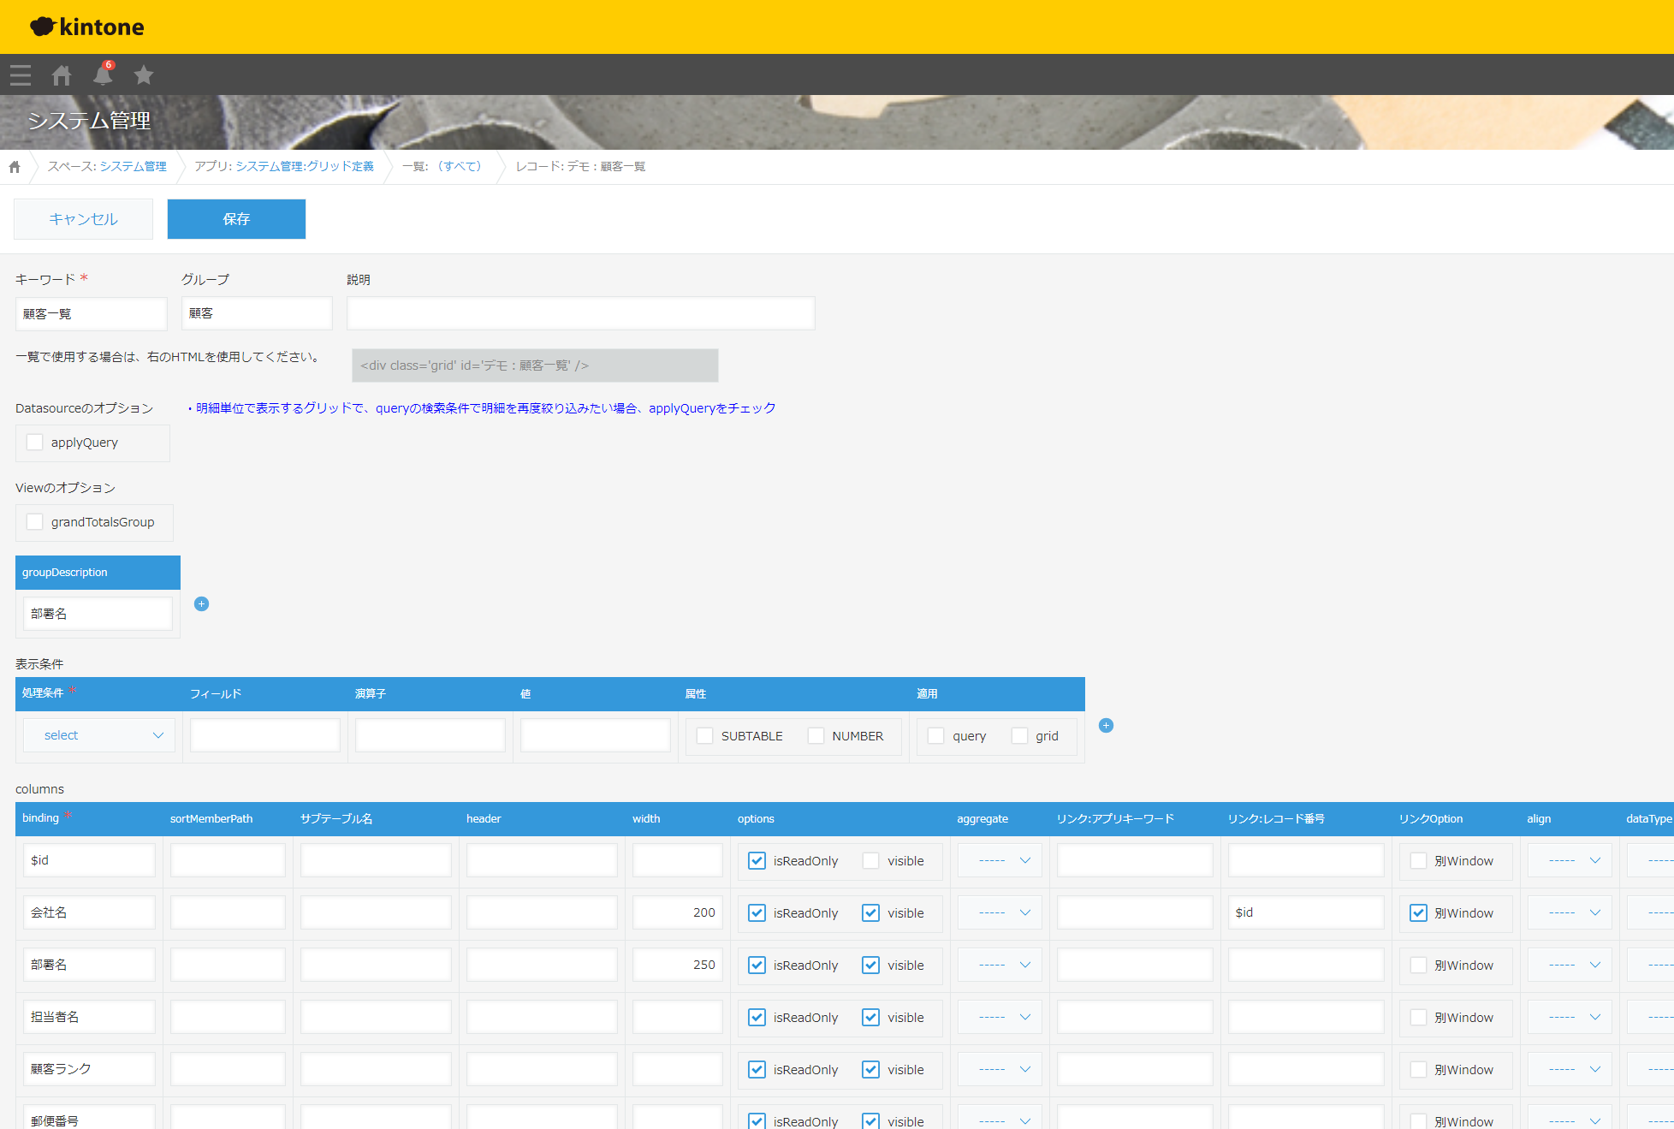
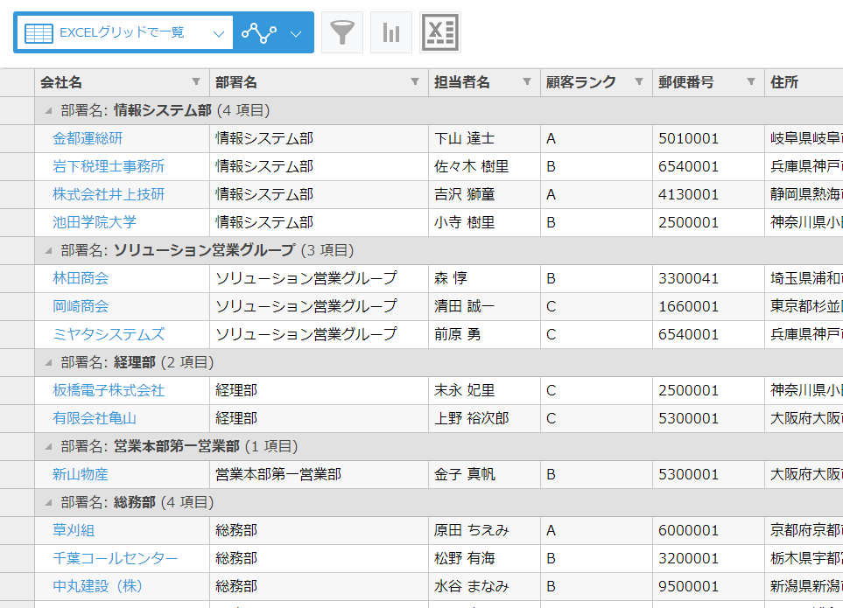
「EXCELグリッド」でトン活
そこで
EXCELのような表示と入力ができるようになります
EXCELグリッド
もちろん！
システム管理アプリへの項目入力だけで簡単設定
スプレッドシートライクな操作と入力が
kintone画面でできるようになります。

Slide 11
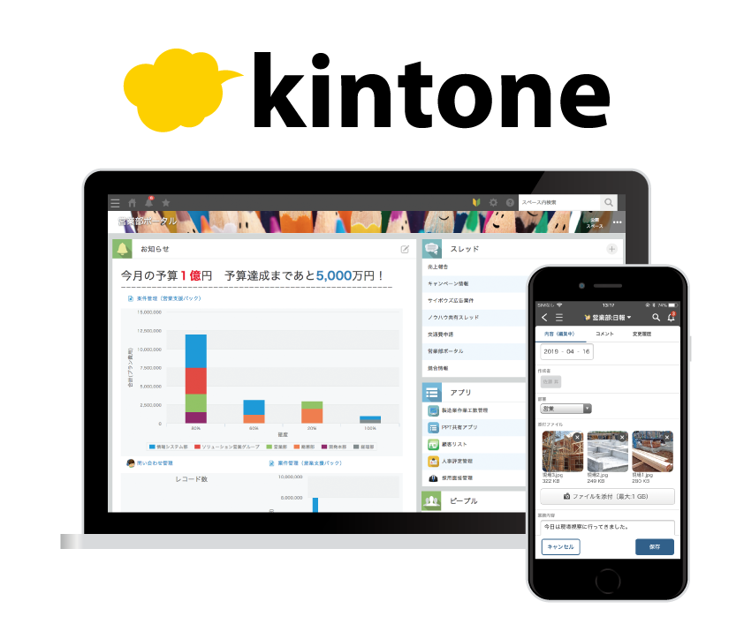
「トン活」でもっと便利に使い易く
導入で、kintoneがもっともっと活きてくる！
カスタマイズもしやすくなる！
1
少ない投資で大きな効果！
導入ですぐに使える！
設定は簡単！
カスタマイズにも対応！
使い方も丁寧にレクチャ！
2
3
4
5
印刷力Up!
＋
検索力Up!
kintone エキスパート
の方以外は、
是非ご相談ください。
必ず御社のお力になれる部分が
あると思います。
表現力Up!
新機能も開発中!
株式会社シーエスシステムズ

Slide 12
シーエスシステムズのトン活 導入コスト（消費税別）
選べる料金プラン！
弊社よりkintoneライセンスご購入のお客様 ※ 購入元の切換えも対応できます
おすすめ！
特別価格
サービス内容 | エントリー ￥0 通常料金￥500~ | ベーシック ￥１,000 ～ | スタンダード ￥１,500 ～
月額料金 |  | \200 (1ユーザ) | \300 (1ユーザ)
検索ページ | 〇 | 〇 | 〇
検索ボックス |  | 〇 | 〇
印刷機能 |  | 〇 | 〇
Excelグリッド |  |  | 〇
月額
月額
※
月額
※
\100➡\0 (1ユーザ)
激安
Kintoneの１サイトあたりのライセンスは最低５ユーザからとなっております。料金はkintoneのライセンス料に加算して請求させていただきます。
※
｢トン活｣を利用して、kintoneの簡単カスタマイズ・業務システム構築が可能です。お気軽にご相談ください。
有料電話サポートに関しては、ご相談ください。
他社（含むサイボウズ）よりkintoneライセンスご購入のお客様
サービス内容 | エントリー ￥20,000 | ベーシック ￥40,000 | スタンダード ￥60,000
検索ページ | 〇 | 〇 | 〇
検索ボックス |  | 〇 | 〇
印刷機能 |  | 〇 | 〇
Excelグリッド |  |  | 〇
月額
月額
月額

Slide 13
導入には、補助金・助成金の ご活用もご検討ください
システム化への壁は、
なんといっても導入コスト
費用面でも、
お役に立てたら
嬉しいです。
上手に利用して、実質コストをかなり抑えることができます。
1
システムの導入には、補助金・助成金の活用が有効です。
シーエスシステムズはIT導入補助金のIT導入支援事業者です。(申請中)
補助金・助成金には、地域によるもの、様々な制限のありなし、などがあり、 導入にはコンサルタントの助言があったほうがスムースです。
シーエスシステムズは、全国8500社支援実績のライトアップ社(東証マザーズ6580) と提携し、補助金・助成金のコンサルティングを行っております。
上手に受給し、他の事業改革とも併せ、高収益体制の構築にお役立てください。
2
3
4
5

Slide 14
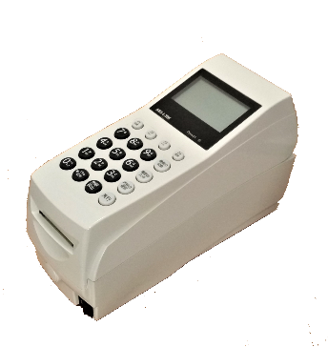
会社情報
株式会社シーエスシステムズは、ポイントカードも扱うシステムハウスです
〒1030002 東京都中央区日本橋馬喰町1-12-7 803
TEL) 03-6661-7803 FAX) 03-6661-7804 代表 河合 紀明
ポイントカードシステム
オリジナルカード
オリジナル顧客管理システム
オープン系ソフトウェア開発
Java
物流・在庫管理
C#
製薬分野
JavaScript
経理システム
C++
予約管理システム
組み込みC++

Slide 15
ありがとうございました。
松島 和宏
株式会社シーエスシステムズ
03-6661-7803
query@cs1.co.jp
https://cs1.co.jp/
御社でのkintonの活用に、是非、協力させてください。

